Slide 1
IQ OS
Análise de negócio: produto, mercado e impacto
Números recolhidos da própria plataforma em execução — não de estimativas.
37 967 981
documentos indexados
5 077 363
contratos
199 mil M€
valor agregado
859
rotas de API
Nota global do scorecard: 3.6/5 · 09/10/2026

Slide 2
Sumário executivo
O que o produto é, o que já vale e o que falta para vender
Pontos fortes
Riscos a decidir
▪ 37 967 981 documentos em 43 índices — o ativo central e a maior barreira à entrada.
▪ 859 rotas de API em 39 domínios: mercados, contratos, empresas, pessoas, IA, BI, CRM, CMS e recolha.
▪ IA com evidência citada (Hermes, Researcher, ontologia anti-alucinação) — requisito em contratação pública.
▪ Receita já instrumentada: 4 relatórios pagos (0.0–130.0 €) com pagamento MB Way e loja.
▸ Concentração: 91.99% das entidades são portuguesas — o mercado doméstico é pequeno para o investimento feito.
▸ Elo mais fraco: cobertura societária de 0.02% e 47.01% de entidades sem NIF.
▸ Sem telemetria nem planos: não se mede uso, retenção ou receita recorrente.
▸ Dispersão: 39 domínios funcionais para uma equipa pequena.
Leitura: produto muito acima do que a operação comercial consegue hoje vender.
IQ OS · análise de negócio · 2

Slide 3
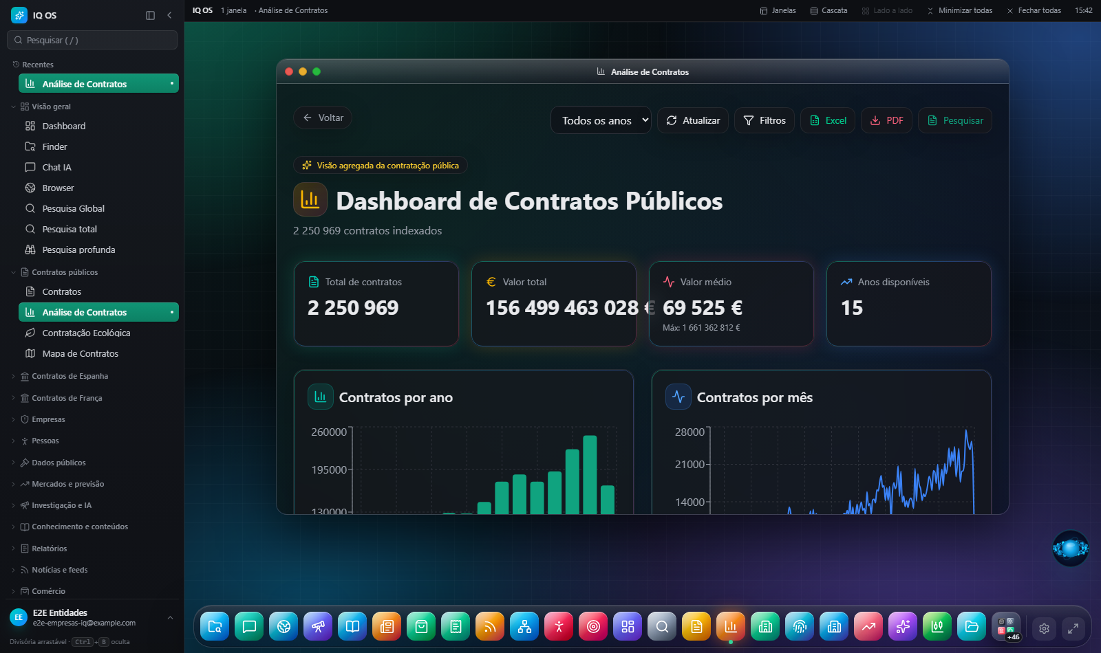
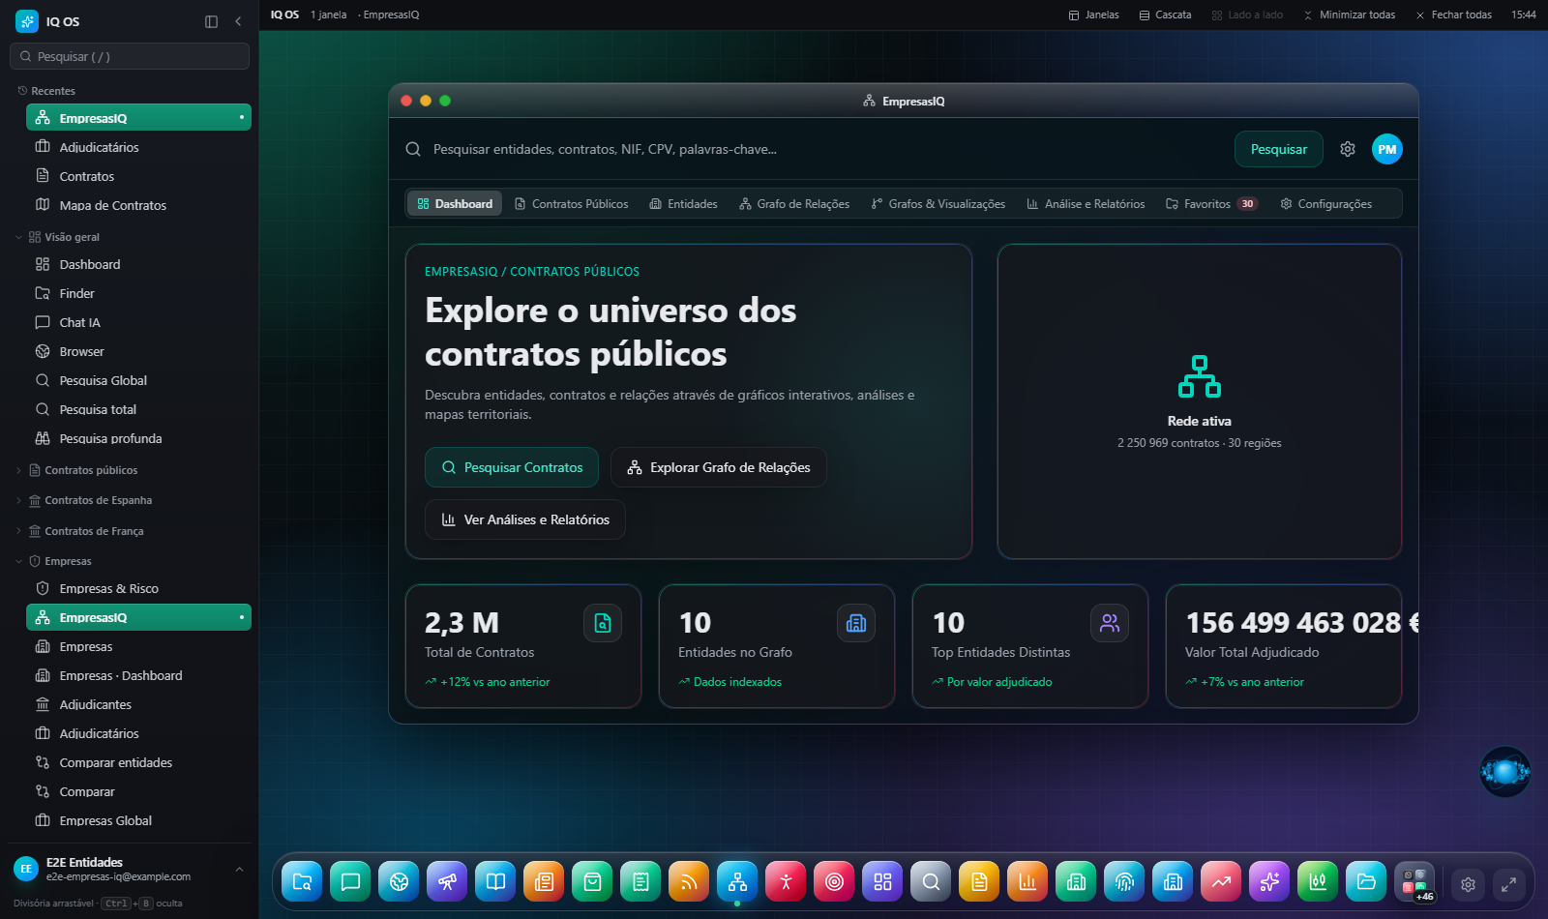
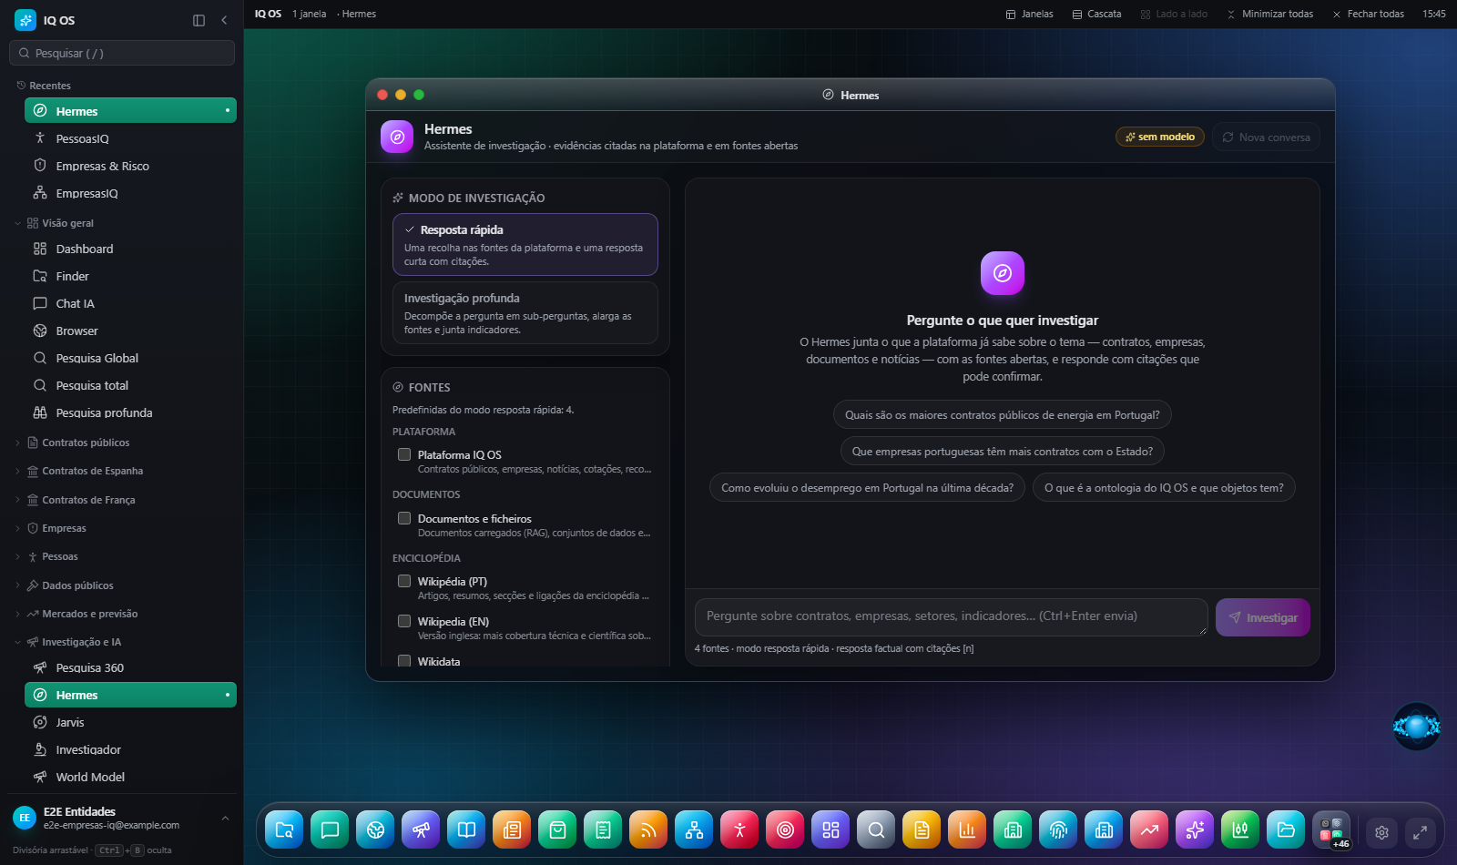
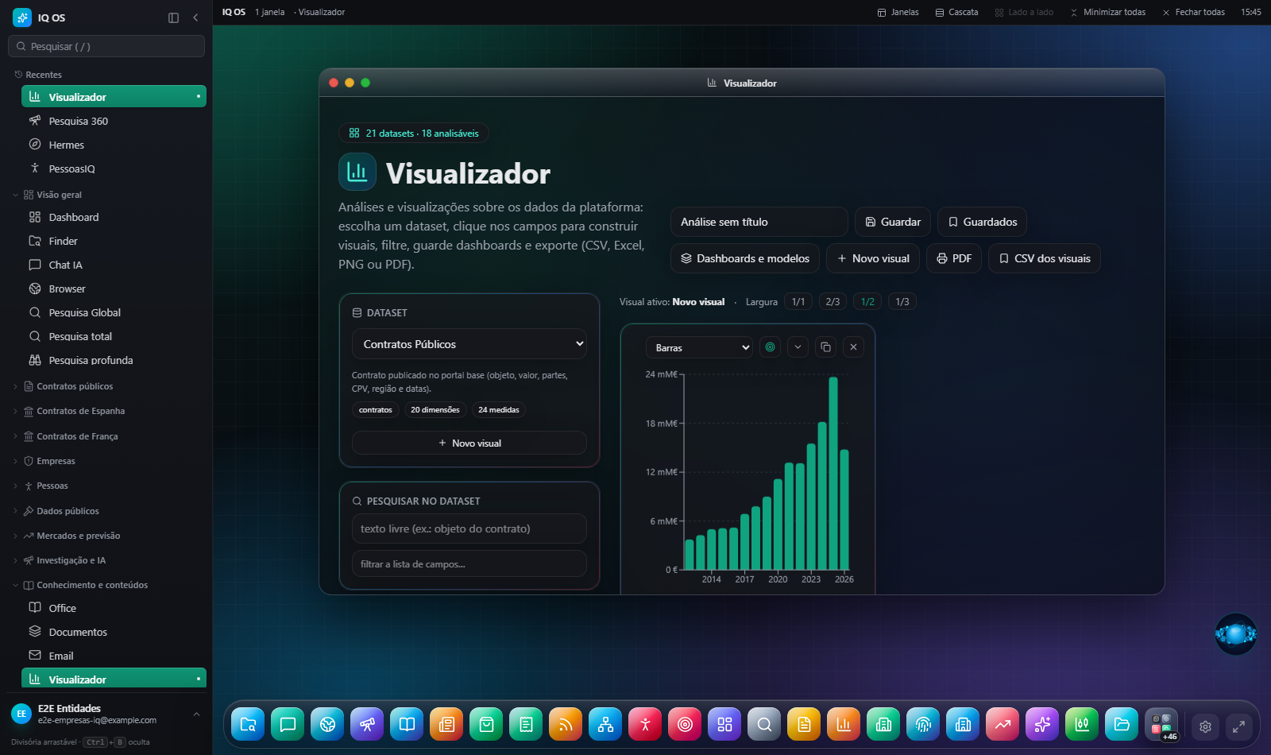
O produto em imagens
Ecrãs reais da plataforma em execução
Dashboard de contratos
EmpresasIQ — ficha e relações
Hermes — respostas com evidência
Visualizador BI
IQ OS · análise de negócio · 3

Slide 4
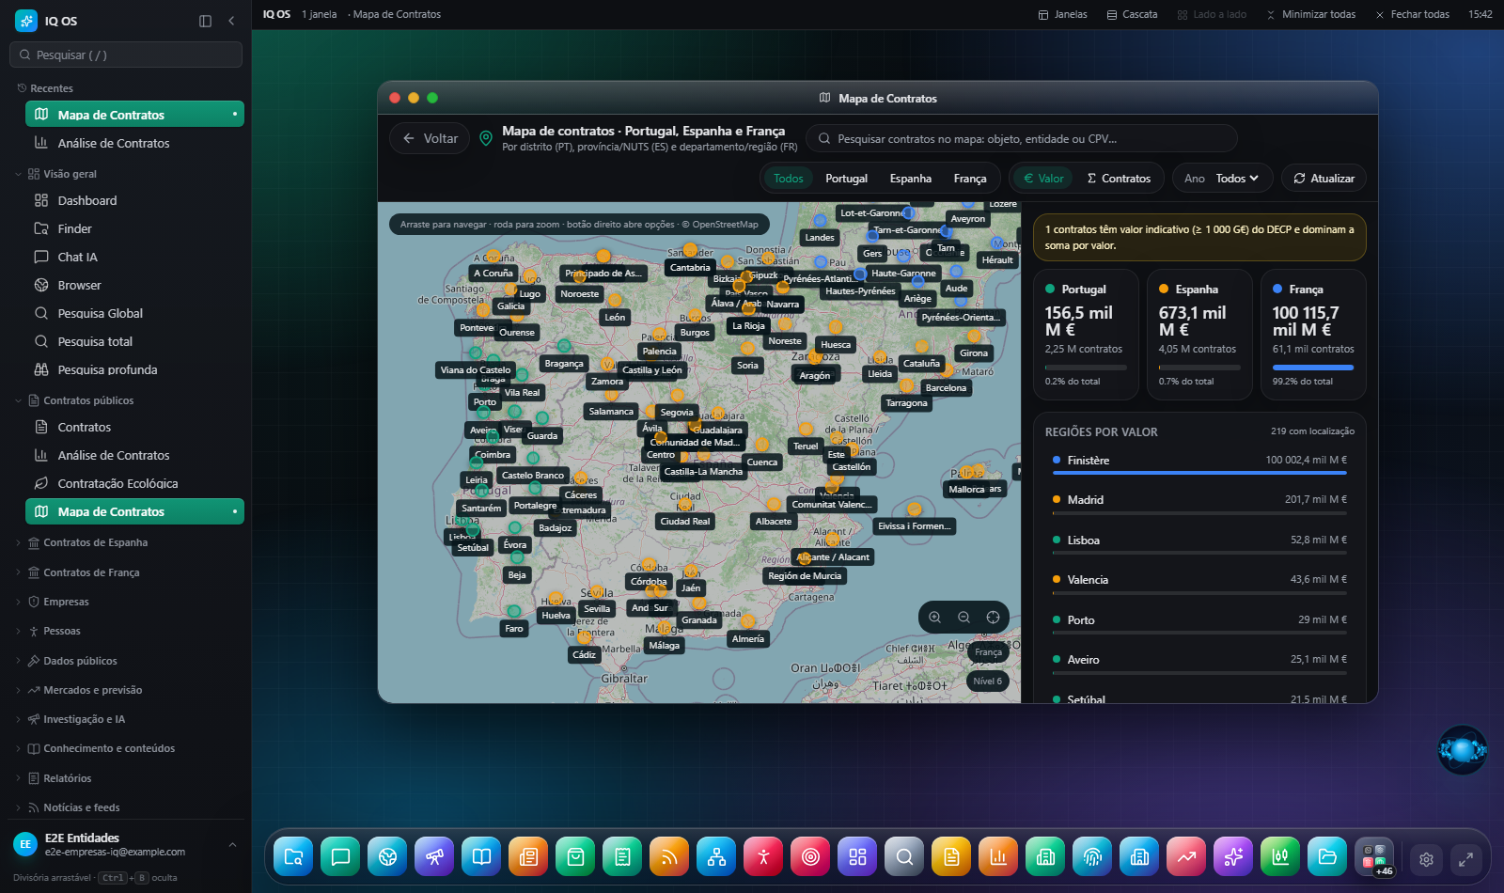
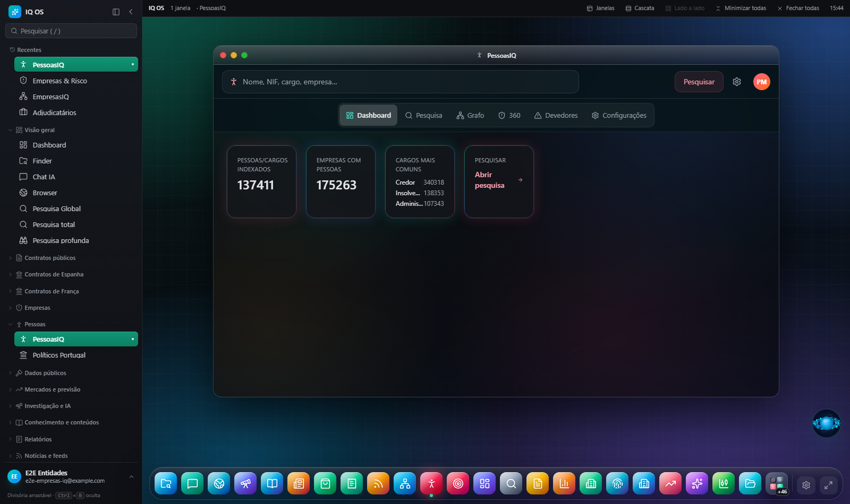
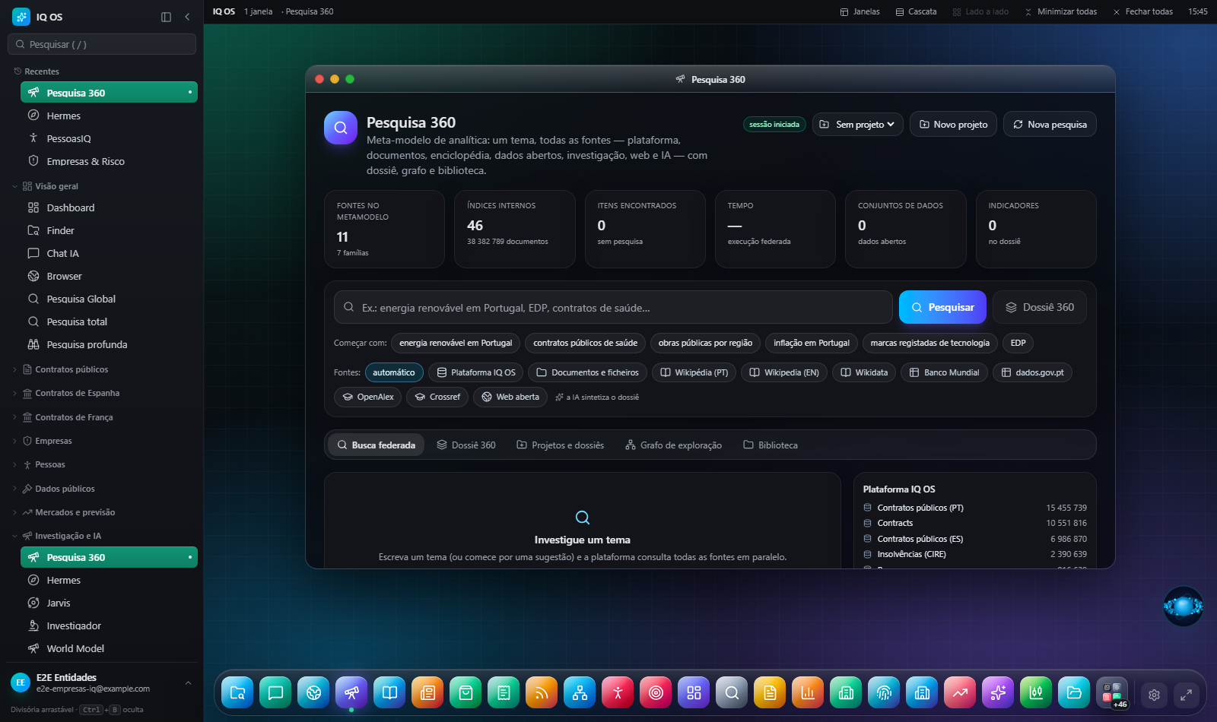
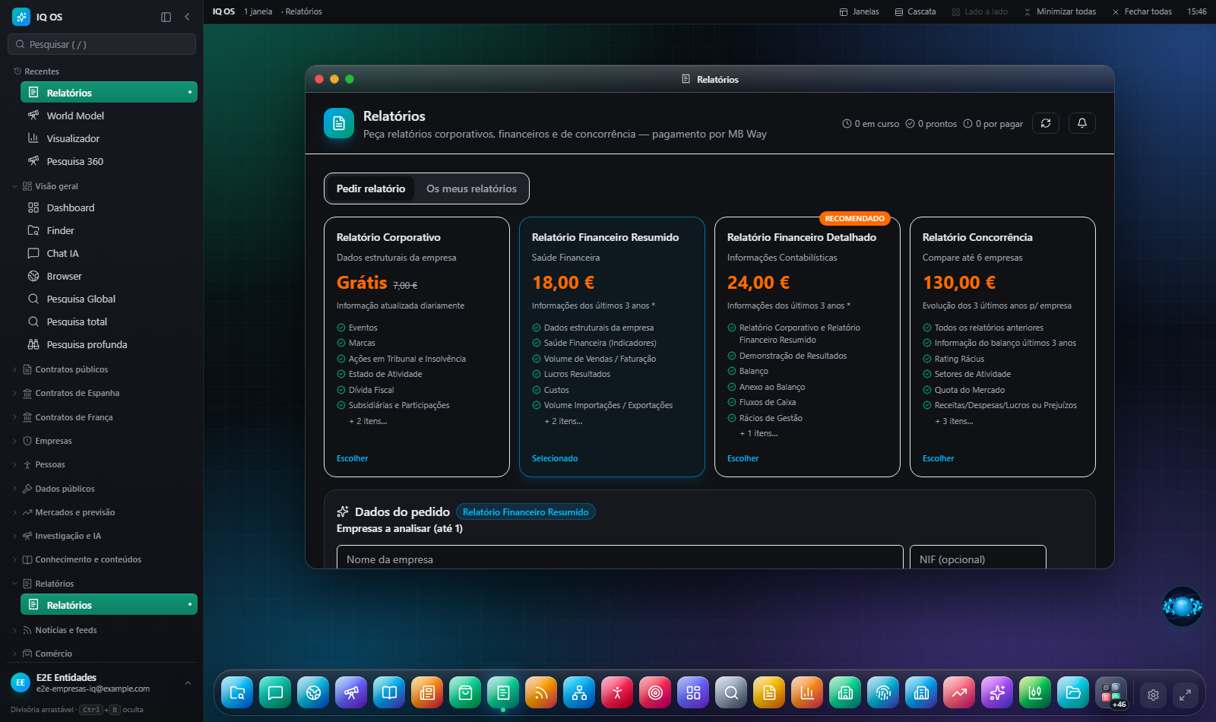
O produto em imagens (2)
Dados geográficos, pessoas, investigação e monetização
Mapa da contratação por região
PessoasIQ — pessoas e cargos
Search360 — dossiê por tema
Relatórios pagos e pedidos
IQ OS · análise de negócio · 4

Slide 5
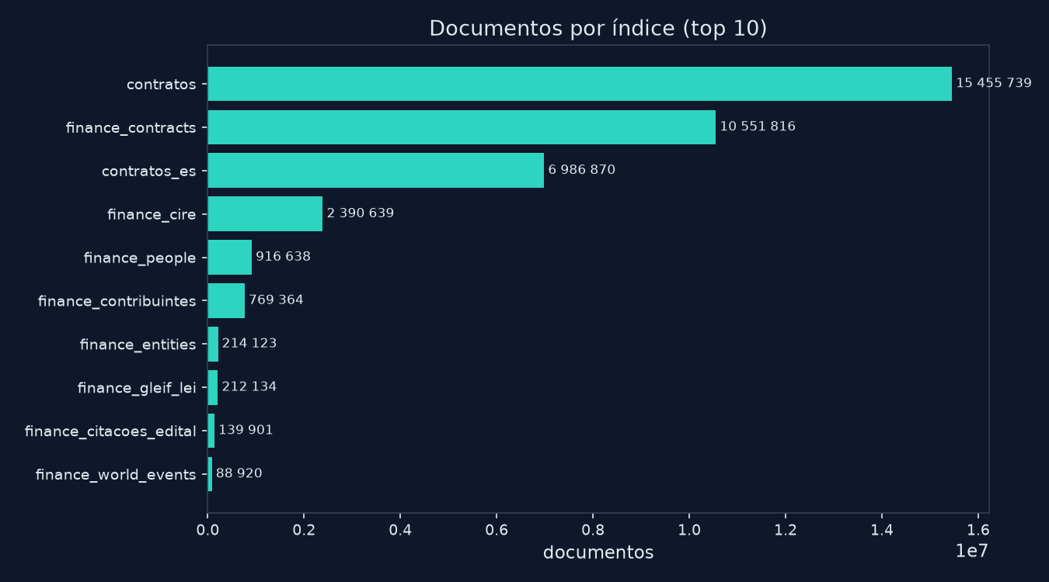
O ativo: dados que já existem
Volume, diversidade e custo de replicação
▪ 37 967 981 documentos em 43 índices (43 com dados) e 31.38 GB.
▪ Contratos de PT, ES e FR (BASE, PLACSP, DECP) mais cadastro de entidades.
▪ Camadas de contexto: 212 mil LEI, 137 mil pessoas, marcas INPI, firmas RNPC, publicações do MJ, insolvências e citações.
▪ Sentimento e notícias indexados, prontos para sinais de risco.
▪ Replicar isto exige anos de ingestão, licenças e engenharia — é a barreira à entrada.
IQ OS · análise de negócio · 5

Slide 6
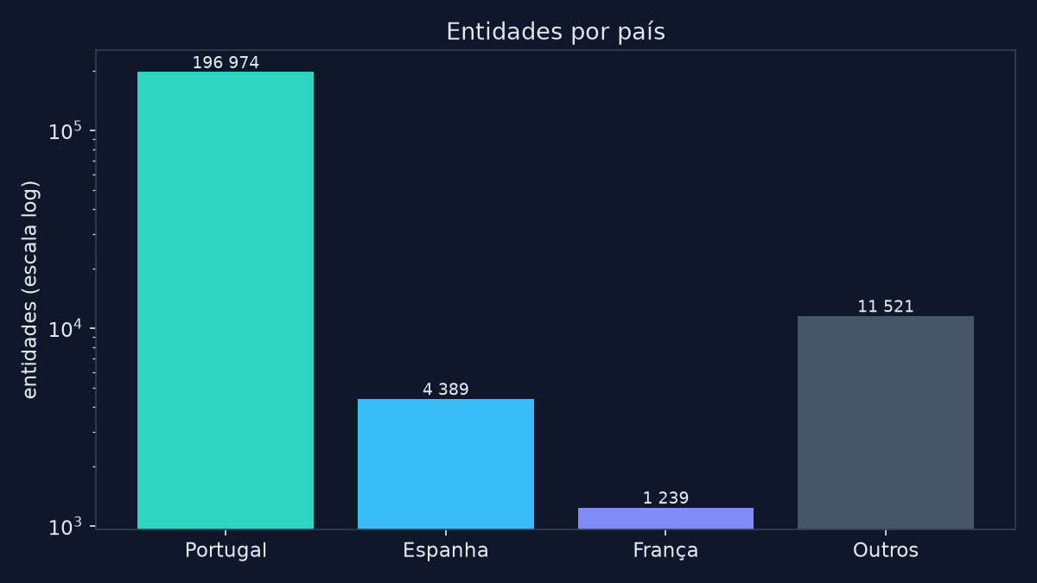
Mercado endereçável
Quem paga e porquê — medido a partir do próprio dataset
Segmento | Tamanho no dataset | Porque compra
Fornecedores do Estado | 205 528 | Achar oportunidades, preço de referência e concorrentes
Entidades públicas | 12 090 | Benchmark de preços e historial de fornecedores
Banca, seguros, auditoria | n/d (subconjunto) | Risco de contraparte e sinais societários
Imprensa e investigação | n/d (subconjunto) | Prova documental citável em segundos
▪ 199 mil M€ adjudicados no dataset 5 077 363 contratos.
▪ Portugal concentra 91.99% das entidades; Espanha 4 389 e França 1 239 são amostras.
▪ O produto já cobre os dois lados do mercado (quem compra e quem vende).
IQ OS · análise de negócio · 6

Slide 7
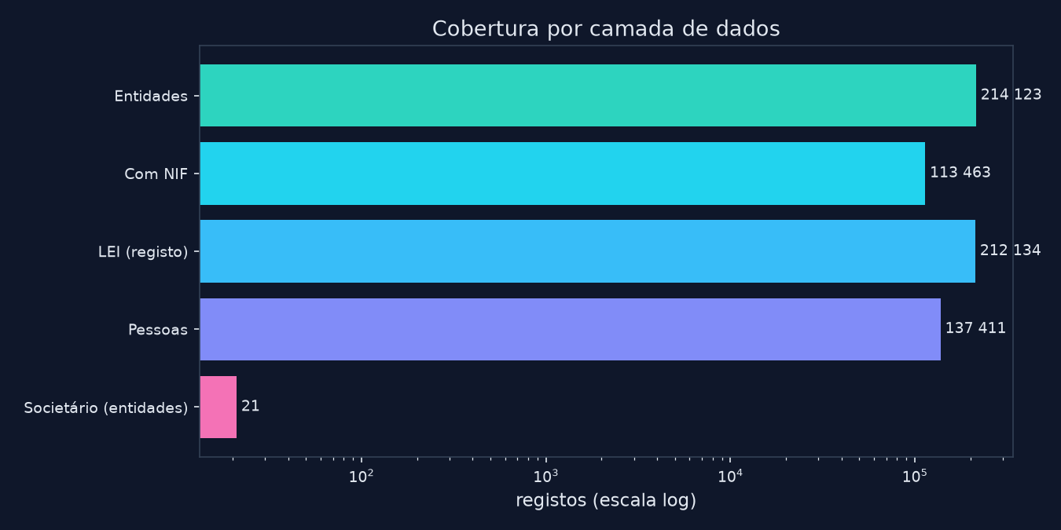
Onde a cobertura falha
O que impede vender relatórios financeiros a escala hoje
▪ 47.01% das entidades não têm NIF — sem a chave de junção ficam fora do grafo.
▪ Cobertura societária de 0.02%: 21 entidades recolhidas de 113 463.
▪ O catálogo promete balanço, demonstrações e rácios — a matéria-prima ainda não está recolhida.
▪ A recolha por NIF é o gargalo; por janelas de datas o país inteiro cabe em ~721 consultas.
IQ OS · análise de negócio · 7

Slide 8
Modelo de negócio atual
Como entra dinheiro hoje — e o que ainda não existe
Proposta de valor
Receita hoje
Custos e dependências
• Um só sítio para decidir: contratos, empresas, pessoas, risco e IA.
• Respostas citadas em vez de pesquisa manual em 5 portais.
• Monitorização contínua (agenda, RSS, alertas).
• Relatórios pagos: 4 pacotes, 0.0–130.0 € por pedido.
• Loja com produtos físicos e digitais e encomendas.
• CRM ligado ao cadastro de empresas (venda assistida).
• Pagamento MB Way/Ifthenpay com backoffice de pedidos.
• Armazenamento e compute do cluster de busca.
• 2captcha por entidade na recolha societária.
• Tokens de LLM nos assistentes e agentes.
• Fontes públicas (BASE, PLACSP, DECP, MJ, INPI, GLEIF).
Falta a camada recorrente: não há planos, limites, contagem de uso nem telemetria — a receita depende de pedidos manuais.
IQ OS · análise de negócio · 8

Slide 9
Catálogo e preços já praticados
Evidência de que a monetização foi pensada
Relatório | Preço (€) | Preço de lista (€) | Prazo (dias) | Alvos
Relatório Corporativo | 0 | 7 | 1 | 1
Relatório Financeiro Resumido | 18 | 0 | 2 | 1
Relatório Financeiro Detalhado | 24 | 0 | 2 | 1
Relatório Concorrência | 130 | 0 | 5 | 6
▪ Intervalo 0.0–130.0 € (média 43.0 €).
▪ Os pacotes espelham o que o mercado de informação empresarial já vende — vantagem: preço de referência aceite; risco: comparação directa com incumbentes.
▪ O Relatório Concorrência (130 €, até 6 empresas) é o produto de maior valor — é também o que exige dados financeiros que ainda faltam recolher.
▪ Oportunidade imediata: transformar pedidos manuais em subscrição com limites de uso.
IQ OS · análise de negócio · 9

Slide 10
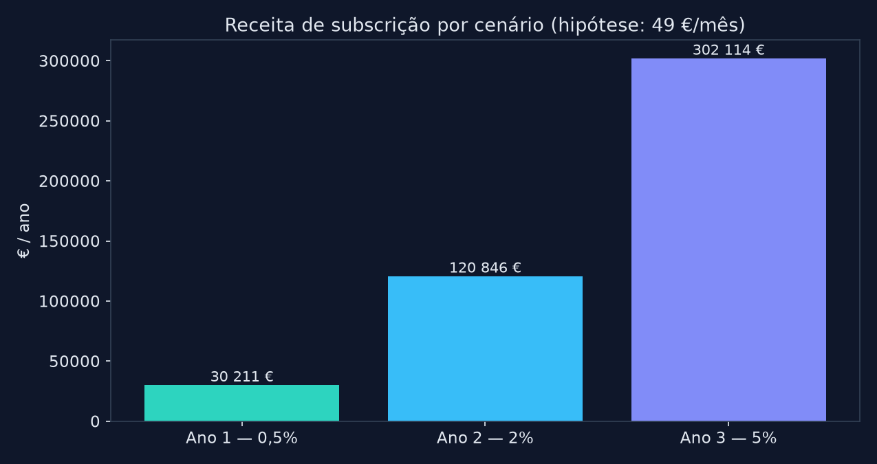
Mercado: TAM, SAM e SOM
Hipóteses explicitas — substituir por dados reais assim que houver vendas
Camada | Definição | Estimativa
TAM | Fornecedores do Estado no dataset (205 528) a 49 €/mês | ≈ 121 M€/ano
SAM | 5% com perfil de subscrição, PT+ES | ≈ 6,0 M€/ano
SOM · ano 1 | 0,5% do SAM | ≈ 30 mil €
SOM · ano 3 | 5% do SAM | ≈ 302 mil €
▪ Pressupostos: 49 €/mês (plano Profissional), 5% dos adjudicatários com perfil de subscrição.
▪ Não inclui API, relatórios avulsos, loja, formação nem serviços — que podem valer mais que a subscrição.
▪ O SOM depende de força de vendas, não de produto: é o principal risco comercial.
IQ OS · análise de negócio · 10

Slide 11
Concorrência e diferenciação
Onde o IQ OS ganha e onde perde
Alternativa | O que faz bem | Onde o IQ OS ganha
Portais públicos (BASE, PLACSP, DECP) | Fonte oficial, gratuita | Junta países, empresas, pessoas, risco e IA num só sítio
Informa D&B, Iberinform, eInforma | Contas financeiras e notoriedade comercial | Contratação pública a fundo (15,5 M contratos) e respostas citadas
Agregadores de concursos | Alertas de novas licitações | Historial, concorrência e risco do adjudicatário, não só o anúncio
Ferramentas de BI genéricas | Flexíveis e conhecidas | Dados já tratados, prontos a responder sem projeto de dados
Chat IA genérico | Barato e familiar | Respostas com prova documental e audit trail
▪ Diferencial defensável: a junção por NIF entre contratos, societário, pessoas e risco — nenhum concorrente cobre as quatro camadas em Portugal.
▪ Diferencial frágil: a IA é replicável; o que não é replicável é o acervo e a cobertura.
IQ OS · análise de negócio · 11

Slide 12
Pontos fortes
Cada afirmação tem um número medido por trás
▪ Ativo de dados próprio: 37 967 981 documentos 31.38 GB 5 077 363 contratos e 199 mil M€.
▪ Chave de junção única: NIF liga contratos, empresas, pessoas, marcas, firmas, LEI e insolvências.
▪ Amplitude funcional: 859 rotas, 39 domínios — mais alavancas de receita do que qualquer concorrente local.
▪ IA com prova: citações, validação anti-alucinação e audit trail — o que torna a resposta utilizável em compras públicas.
▪ Multi-país por desenho: PT, ES e FR já no mesmo modelo de dados.
▪ Custo marginal baixo: servir mais um utilizador não exige nova recolha.
▪ Operação a jusante pronta: loja, pedidos, pagamentos e CRM já existem.
IQ OS · análise de negócio · 12

Slide 13
Pontos fracos e riscos
Ordenados por probabilidade × impacto
Risco | Prova de hoje | Impacto
Concentração em Portugal | 91.99% das entidades | TAM pequeno para o investimento
Cobertura societária | 0.02% das entidades com NIF | Relatórios financeiros prometidos não são entregáveis a escala
Cadastro incompleto | 47.01% sem NIF | Entidades fora do grafo e da pesquisa
Dependência de terceiros | 2captcha, proxies, portais públicos | Custo e interrupção fora de controlo
Sem telemetria | Sem contagem de uso/retensão/ARPU | Decisões de produto e preço às cegas
Dispersão de produto | 39 domínios funcionais | Manutenção e mensagem confusa
RGPD | 137 411 documentos de pessoas | Base legal, retenção e pedidos de titulares
Bus factor | Contexto técnico concentrado | Risco operacional grave
IQ OS · análise de negócio · 13

Slide 14
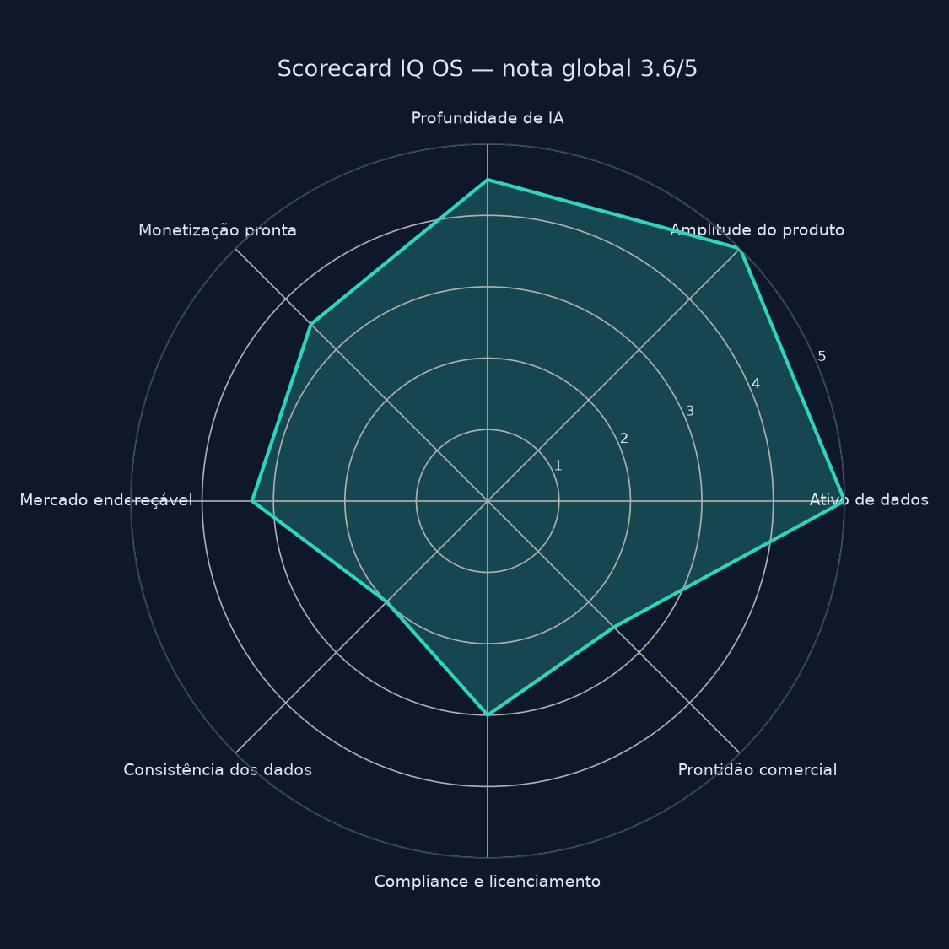
Scorecard
Nota global 3.6/5 — média de 8 dimensões
Dimensão | Nota
Ativo de dados | 5.0
Amplitude do produto | 5.0
Profundidade de IA | 4.5
Monetização pronta | 3.5
Mercado endereçável | 3.3
Consistência dos dados | 2.0
Compliance e licenciamento | 3.0
Prontidão comercial | 2.5
Leitura: os dados e o produto valem 5; o que trava é a cobertura, a medição e a operação comercial.
IQ OS · análise de negócio · 14

Slide 15
Plano de melhoria
Sequenciado por retorno: o que fazer a 30, 90 e 365 dias
30 dias — cobrar pelo que já existe
90 dias — fechar a cobertura
365 dias — escalar
• Três planos com limites (Explorador / Profissional / Empresa) e botão de subscrição.
• Telemetria mínima: utilizadores ativos, pesquisas, relatórios, conversão.
• Custo por pedido (LLM + captcha + storage) visível num painel.
• Duas páginas de venda por caso de uso.
• Recolha societária por janelas de datas (≈721 consultas cobrem o país desde 2007).
• Deduplicação dos registos sem NIF (nome + morada + distrito).
• Profundar ES/FR com importações por ano e métricas de cobertura no produto.
• Base legal RGPD documentada para os dados de pessoas.
• API comercial com quotas e faturação de consumo.
• Prontidão enterprise: SSO, isolamento por cliente, SLA, auditoria exportável.
• Integrações (CRM dos clientes, Excel, Teams/Slack).
• Caso de estudo público com números medidos.
IQ OS · análise de negócio · 15

Slide 16
Impacto
Económico, social e para o cliente — e como se mede
Para o cliente
Económico
Social e institucional
• Pesquisa de dias → minutos, com prova documental.
• Menos propostas perdidas por informação incompleta.
• Deteção precoce de fornecedores em risco.
• 199 mil M€ de contratação analisável.
• Mais concorrência = melhor preço para o Estado.
• Empregos qualificados numa empresa de dados nacional.
• Transparência: contratos, relações e titulares de cargos acessíveis.
• Igualdade de armas entre PMEs e grandes fornecedores.
• Auditoria e jornalismo com base factual citável.
Métricas de sucesso a instrumentar já: horas poupadas por processo, nº de fornecedores identificados por concurso, receita recorrente, custo por resposta de IA e retenção mensal.
IQ OS · análise de negócio · 16

Slide 17
Decisões que faltam tomar
O produto está pronto; a empresa ainda não está configurada
▪ Foco: escolher 2 casos de uso âncora (fornecedor do Estado e risco de contraparte) e dizer não ao resto.
▪ Preço: fixar planos e limites; matar a dependência de pedidos manuais.
▪ Medição: instrumentar o produto antes de vender, para saber o que funciona.
▪ Cobertura: decidir se se investe em societário/financeiro (custoso) ou se se vende só o que já existe.
▪ Internacionalização: Espanha antes de França; França só com parceiro local.
▪ Risco jurídico: contrato de utilização, RGPD e política de fontes escrita.
Próximo passo sugerido: 30 dias a empacotar preço e a medir uso — sem tocar no produto.
IQ OS · análise de negócio · 17

Slide 18
Como estes números foram obtidos
Reprodutível: qualquer pessoa pode correr os scripts
▪ Recolha automática (`logs/_analise_negocio_iqos.py`) contra a API em execução, com sessão de serviço; cada valor guarda o endpoint de origem.
▪ Índices e volumetria de `/elastic/indices`: 43 índices, 31.38 GB.
▪ Preços do catálogo de relatórios (`/reports/catalogue`) — não de tabelas de marketing.
▪ Ecrãs capturados da aplicação real (`logs/_capturar_ecras_iqos.py`).
▪ Não medido (declarado como tal): relatorios_admin, relatorios_definicoes.
▪ Assume-se (e está marcado nos diapositivos): TAM/SAM/SOM, preço de 49 €/mês e taxas de conversão.
Sem telemetria de produto, qualquer número de clientes, retenção ou receita seria ficção — por isso não aparece nenhum.
IQ OS · análise de negócio · 18

